Slide 1
Repetisjonskurs: Rekursjon
For å forstå rekursjon må man forstå rekursjon

Slide 2
Gang i repetisjonskurset
Et kort eksempel
Den teoretiske biten
Oppgaver og livekoding

Slide 3
Et kort eksempel: Fakultet
Fakultet på tallet n er produktet av alle tallene fra 1 – n. n! = 1 * … * n.
1! = 1 = 1
2! = 1 × 2 = 2*1! = 2
3! = 1 × 2 × 3 = 3* 2! = 6
4! = 1 × 2 × 3 × 4 = 4*3! = 24
n! = 1 × 2 × · · · × n = n * (n-1)!

Slide 4
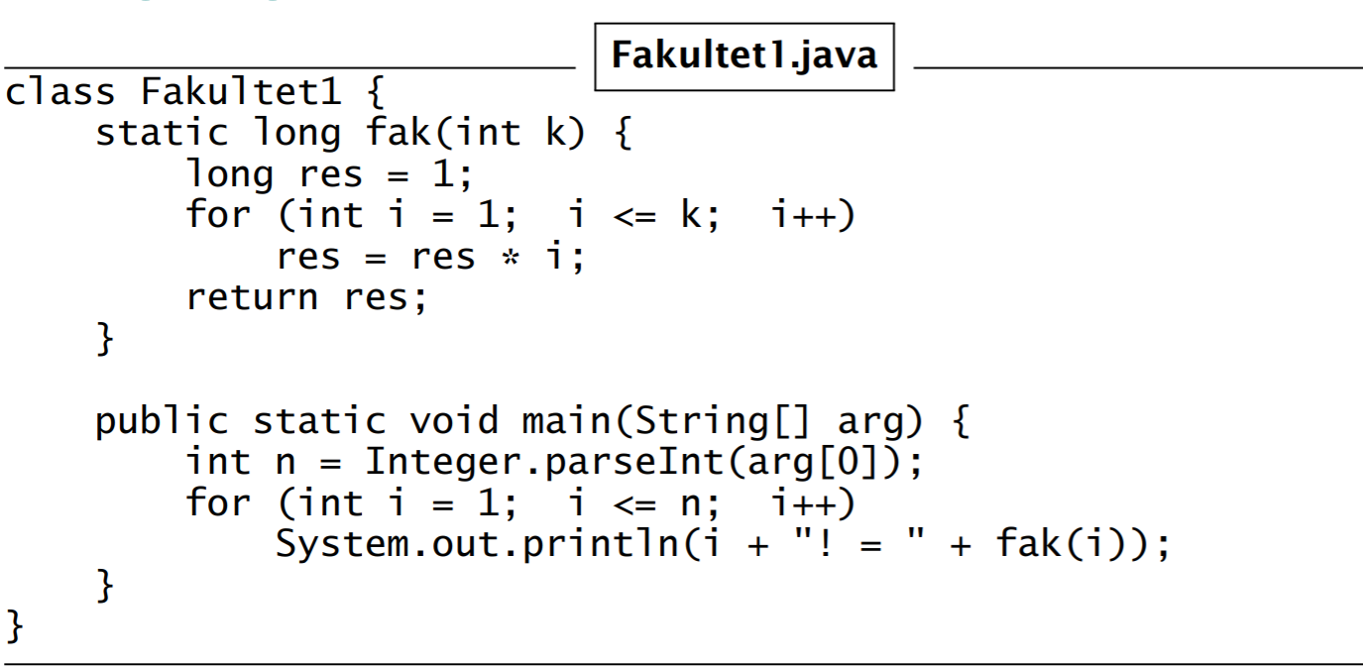
Hvordan kan man gjøre dette?

Slide 5
Hvordan gjøre dette med rekursjon?
Livekoding…

Slide 6
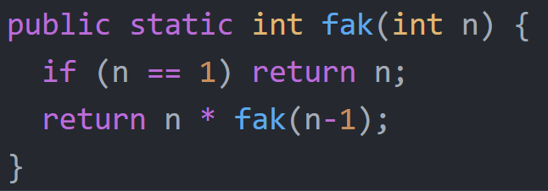
Fak(1) returverdi = 1
1
Fak(2) returverdi = 2 * fak(1)
Fak(2) returverdi = 2 * fak(1)
2
Fak(3) returverdi = 3 * fak(2)
Fak(3) returverdi = 3 * fak(2)
Fak(3) returverdi = 3 * fak(2)
6
Main{ fak(3) }
Main{ fak(3) }
Main{ fak(3) }
Main{ fak(3) }

Slide 7
Teorien bak rekursjon
En metode som kaller på seg selv
Basissteget
Ofte om noe er null, 0 eller 1
Stopper å kalle på seg selv
fak(1) = 1
Løse et problem ved å lage et nytt problem som er nærmere basissteget/gjøre problemet mindre.
fak(n) = n * fak(n-1)

Slide 8
Hvordan bør man gå frem?
Ingen fasit. Men her er en fremgangsmåte som kan hjelpe på veien.
1: Forstå hva problemet er.
2: Se på hvilke faktorer som er sentrale
3: Hva er basissteget?
4: Hvordan problemet forenkles mot basissteget?
5: Hvilke parametere trenger vi?

Slide 9
Oppgave 1 : telle rekursivt
Skriv en metode som gitt et heltall n, først teller ned til 0, og så teller opp igjen til n.
1: Forstå hva problemet er.
2: Se på hvilke faktorer som er sentrale
3: Hva er basissteget?
4: Hvordan problemet forenkles mot basissteget?
5: Hvilke parametere trenger vi?

Slide 10
1: Forstå hva problemet er. Vi skal først skrive ut synkende så stigende rekkefølge. Bare prints ikke noe return.
2: Se på hvilke faktorer som er sentrale. N er viktig
3: Hva er basissteget? Når n = 0
4: Hvordan problemet forenkles mot basissteget? n-1
5: Hvilke parametere trenger vi? Int n

Slide 11
Livekoding…
Stopp her for å gjøre oppgaven selv.

Slide 12
Oppgave 2 : Sumtiln
Skriv en funksjon sumTilN(int n) som skal addere sammen alle tallene fra 0 til og med n.

Slide 13
Livekoding
Stopp her for å gjøre oppgaven selv.

Slide 14
Oppgave 3 : Substring
Skriv funksjonen substringRekursivt(). Denne skal gitt en string, en startindeks og en sluttindeks returnere en streng som har bokstavene fra strengens indeks «startindeks» til indeks «sluttindeks-1». Ta hensyn til at brukeren kan skrive inn ulogiske indekser.

Slide 15
Livekoding
Stopp her for å gjøre oppgaven selv.

Slide 16
Oppgave 4 : finnMinste
I denne oppgaven skal dere lage en metode som, gitt et int-array arr, leter igjennom arrayet og finner det minste tallet. Metoden skal løses rekursivt.

Slide 17
Livekoding
Stopp her for å gjøre oppgaven selv.

Slide 18
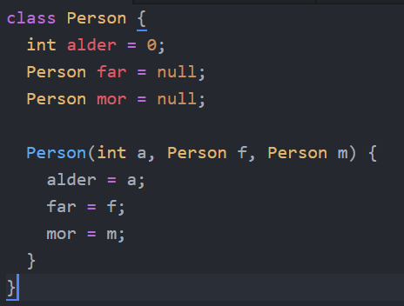
Oppgave 5 : EldsteOpphavPerson
Gitt klassen:
Skriv metoden finnEldstkjenteOpphav() som skal med rekursjon finne en persons eldst kjente opphav. Personens opphav er mor og far. Om både mor og far er ukjente vil personen selv være det eldste opphavet til seg selv. (ligner på eksamensoppgave 2019)

Slide 19
Livekoding
Stopp her for å gjøre oppgaven selv.

Slide 20
Oppgave 6 : bredde på tall
Lag en rekursiv metode som finner hvor mange tegn som trengs for å representere et tall. Om tallet er negativt telles «–» tegnet som et tegn.

Slide 21
Livekoding
Stopp her for å gjøre oppgaven selv.

